Slide 2
Кухарів зі святом сьогодні вітаємо,
Смачних делікатесів на кухні бажаємо.
Нехай життя буде схоже на солодкий десерт,
Хай страви оцінить кулінарний експерт.
Бажаємо вам успіхів й натхнення,
Вдалого всім кухарям повсякдення.

Slide 3
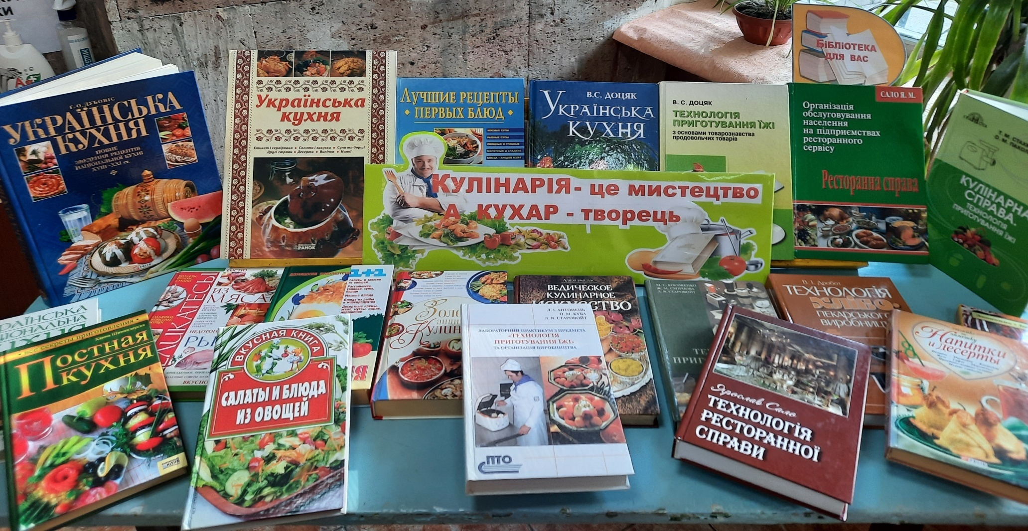
Книжкова виставка:
« Кулінарія – це мистецтво, а кухар – творець ».

Slide 5
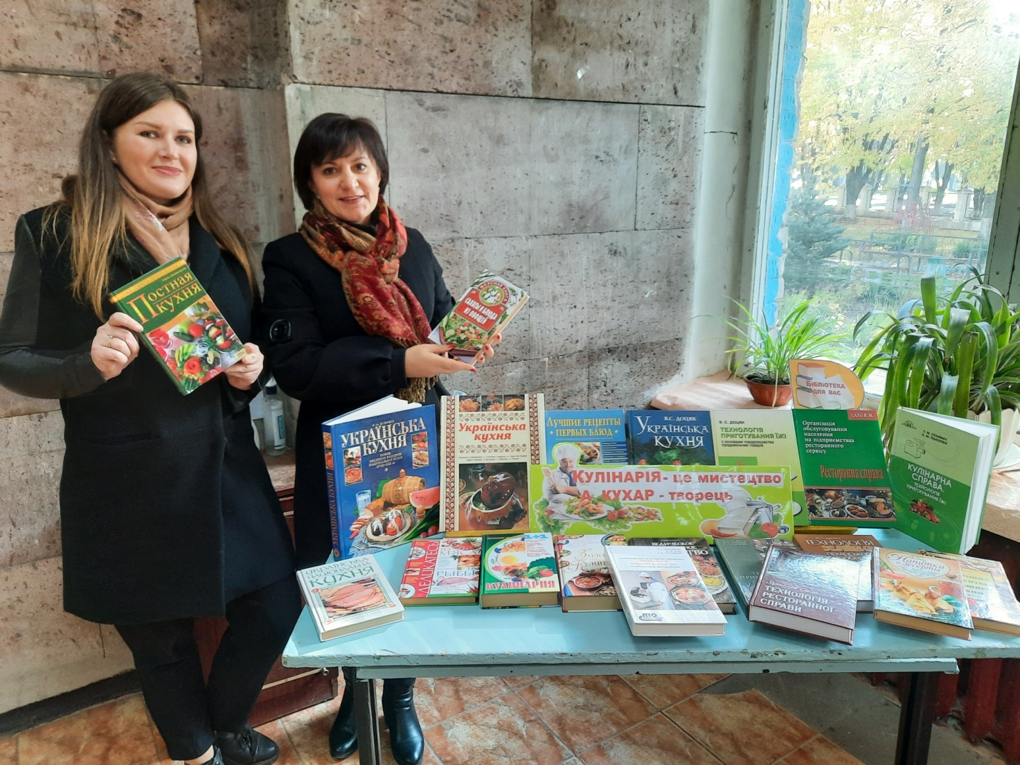

Slide 6
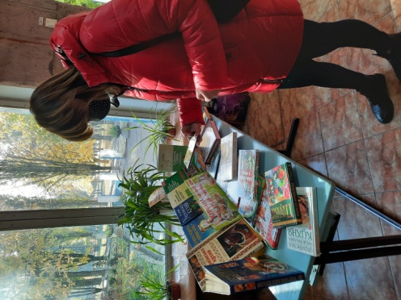

Slide 7
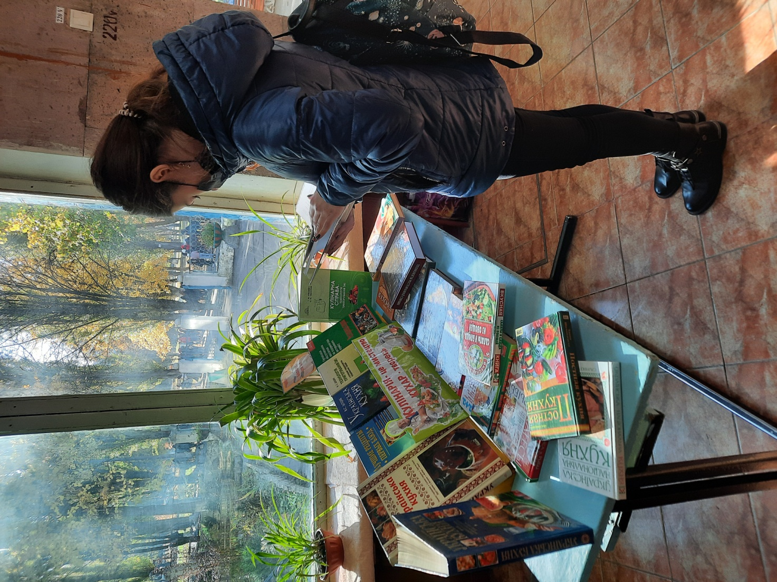
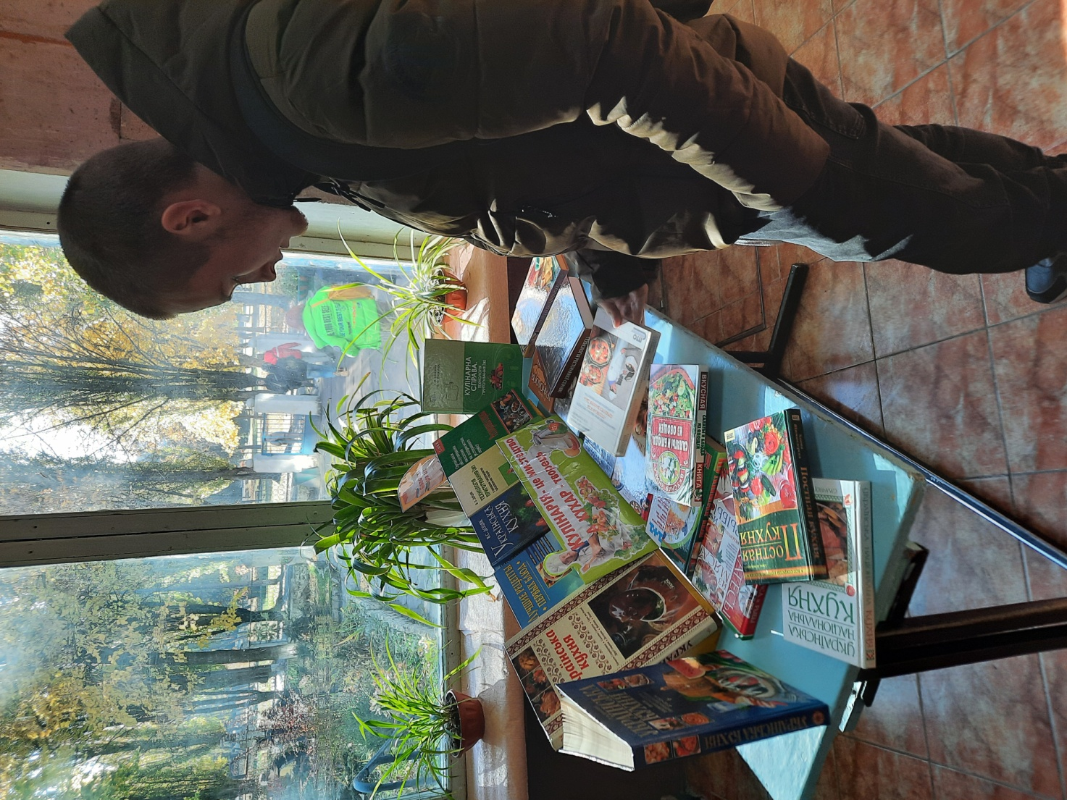

Slide 8
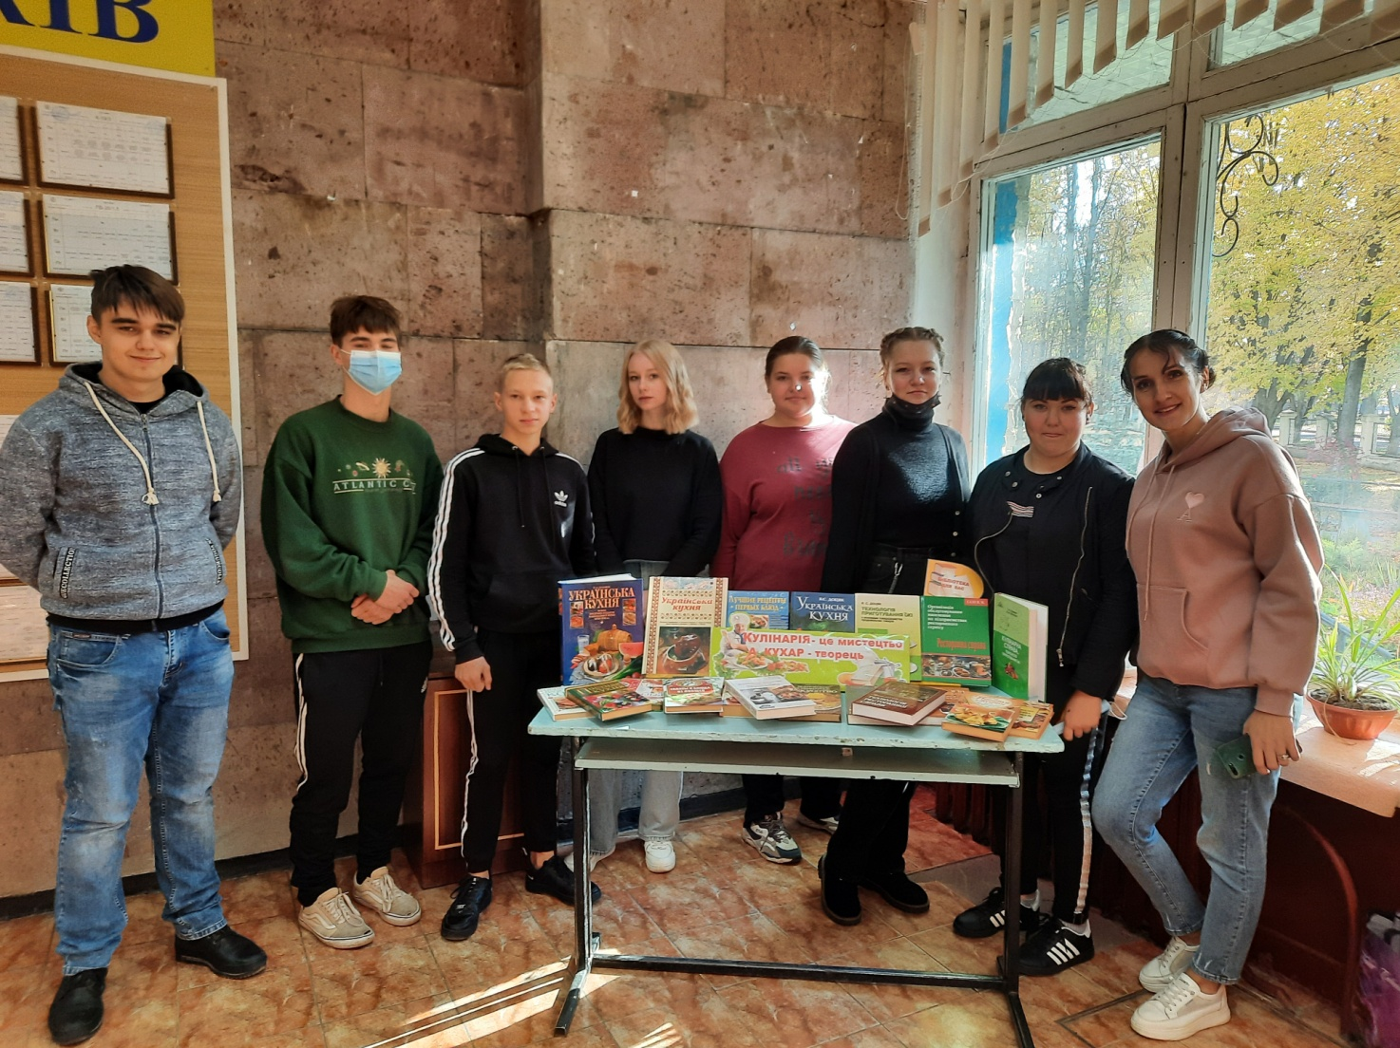

Slide 9
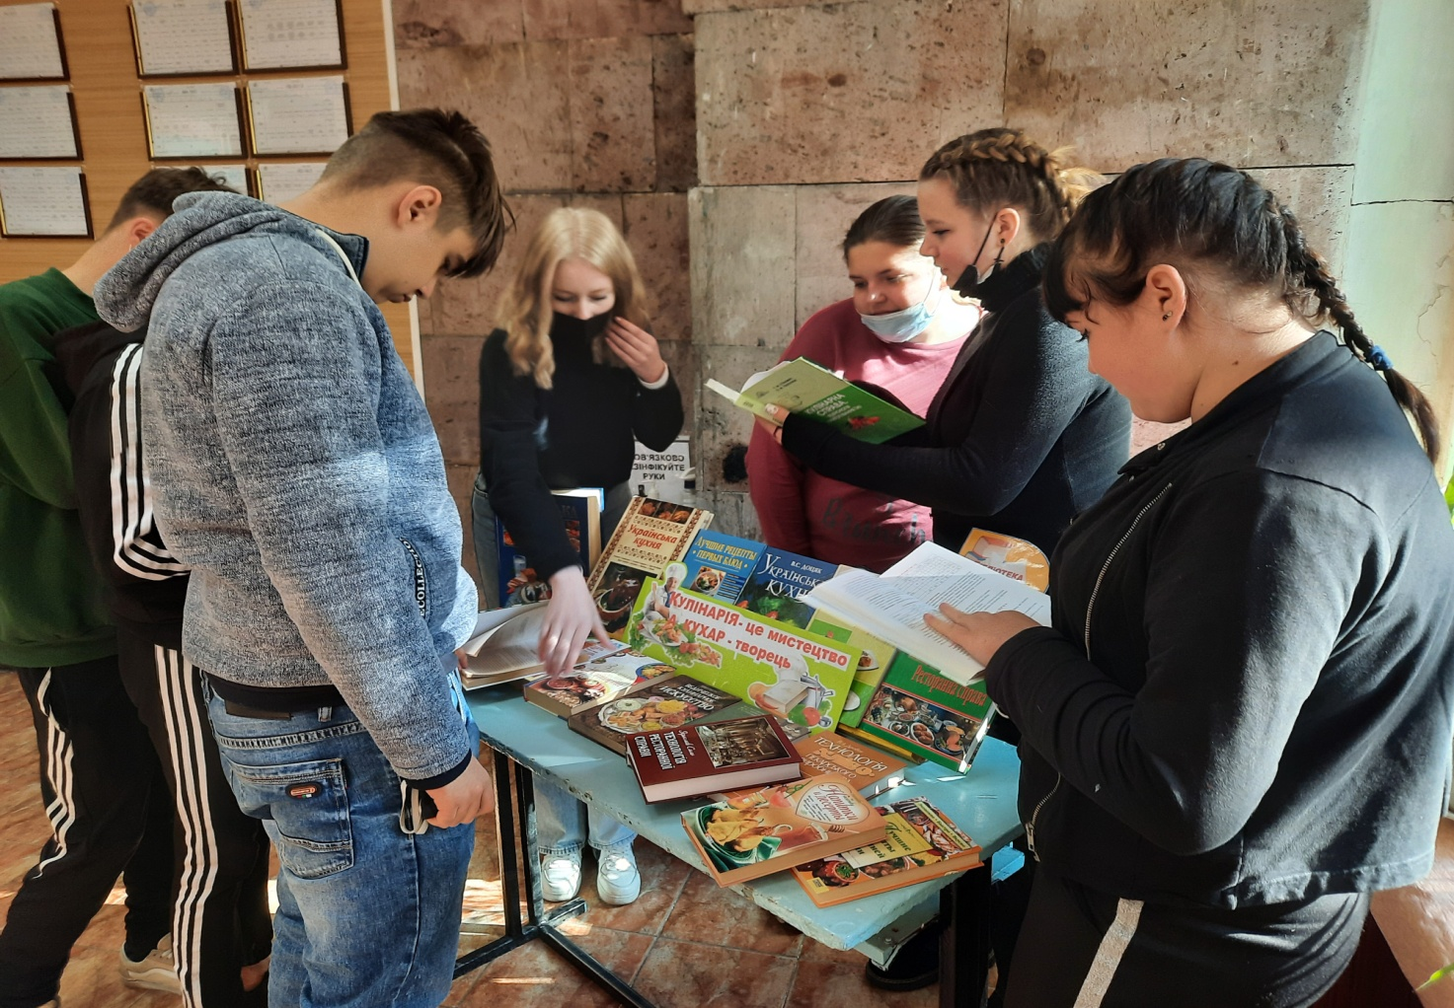
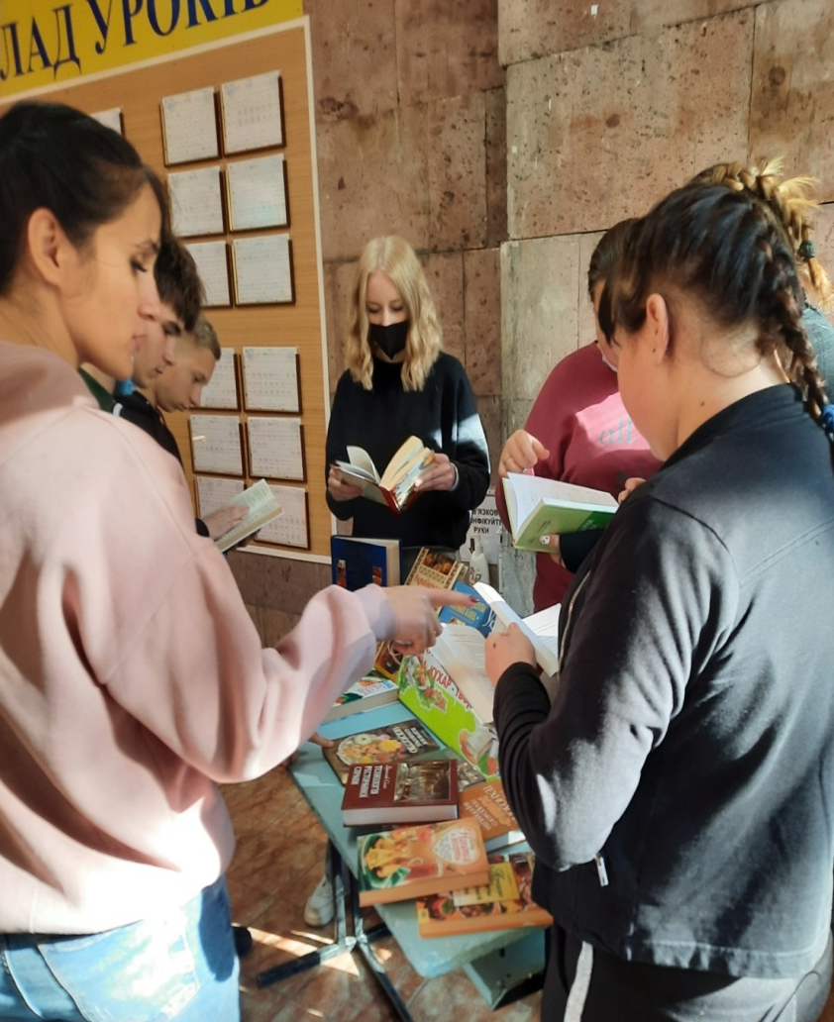

Slide 10
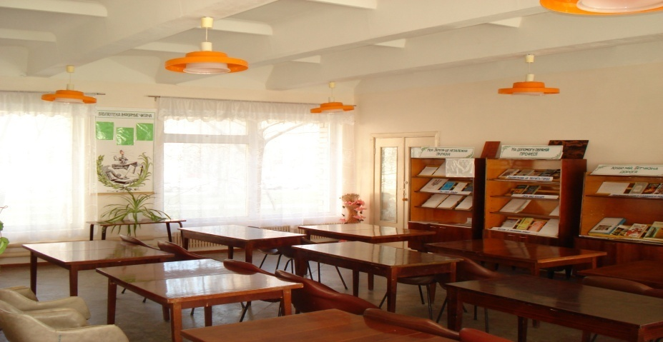
Дякуємо за увагу!
До зустрічі в бібліотеці.

